Slide 2
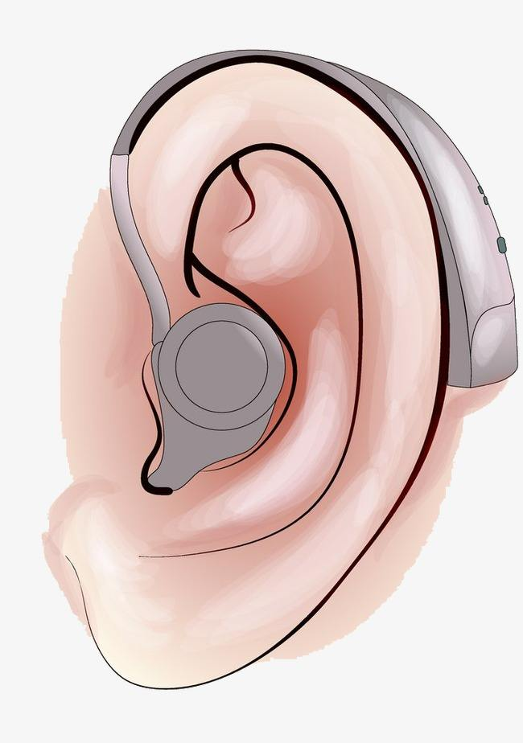
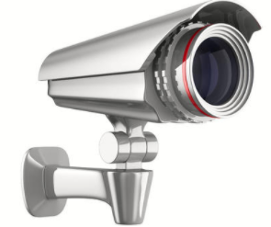
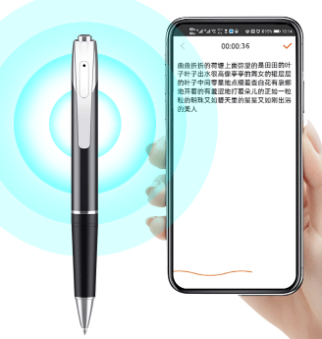
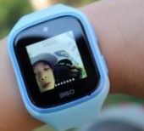
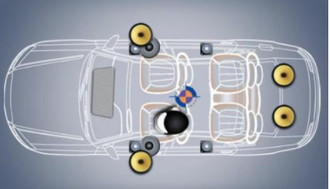

多路数字麦克风阵列
辅助听
声源
数字信号采集处理
监控录像
SNC8600
产品应用
录音笔/实时翻译器
数字/模拟 Mems麦克风
波束增强
儿童手表
声音采集
专业降噪
动态均衡补偿
车载音箱系统

Slide 3
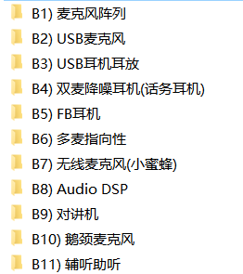
前端处理——多路麦克风系列
s

